Slide 1
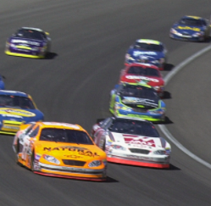


RAČUNANJE HITROSTI grafični prikaz gibanja
Pouk na daljavo: 11. 1. 2021 – 15. 1. 2021
FIZIKA 8

Slide 2

ENAČBA ZA IZRAČUN HITROSTI
HITROST$=\frac{POT}{ČAS}$ v = $\frac{s}{t}$
v…hitrost
s…pot
t…čas
OSNOVNA ENOTA ZA MERJENJE HITROSTI: $\frac{m}{s}$ (BERI: meter na sekundo)

Slide 3

PRETVARJANJE ENOT
NALOGA
Pretvori spodaj napisane hitrosti v $\frac{m}{s}$.
a) 3 $\frac{km}{h}$ = _______
b) 130 $\frac{km}{h}$ = ______
c) 2 $\frac{cm}{s}$ = ______
d) 12,5 $\frac{m}{min}=$ ______

Slide 4
UTRJEVANJE
Reševanje nalog: učbenik stran 72/ 1. – 9. naloga (reševali bomo naloge na videokonferenci).
Rešitve so na spletni povezavi:
klik

Slide 5
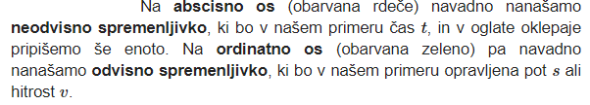
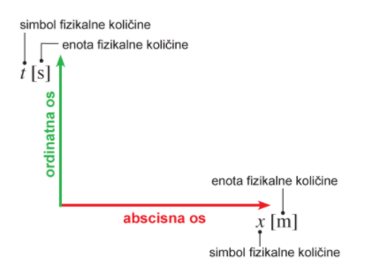
GRAFična ponazoritev gibanja

Slide 6
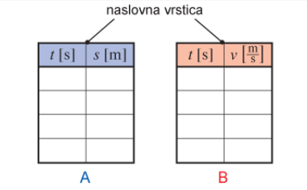
S pomočjo tabelo narišemo:
graf poti v odvisnosti od časa
graf hitrosti v odvisnosti od časa
Vsebuje podatke
za pot in čas.
Vsebuje podatke za hitrost in čas.

Slide 7
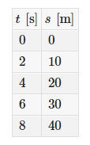
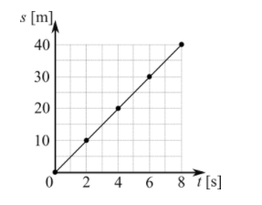
1. primer
S pomočjo podatkov v razpredelnici nariši graf poti v odvisnosti od časa. Pri risanju grafa je pomembno, da si izberemo primerno enoto.

Slide 8
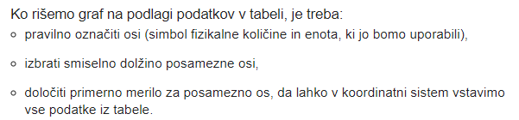
Oglej si postopek risanja grafa:
KLIK
ZAPOMNI SI

Slide 9
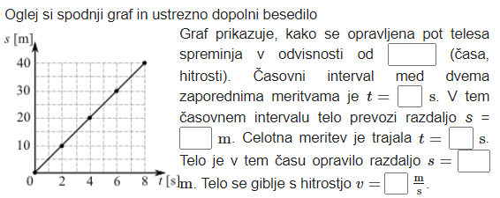
1. NALOGA

Slide 10
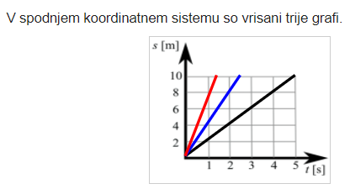
2. naloga
Kaj prikazujejo grafi?
Kateri graf prikazuje gibanje z največjo hitrostjo?

Slide 11
Domača naloga
Učbenik: stran 76 (1. in 4. naloga)
Nalogo reši v zvezek in oddaj v spletno učilnico.

